Slide 1
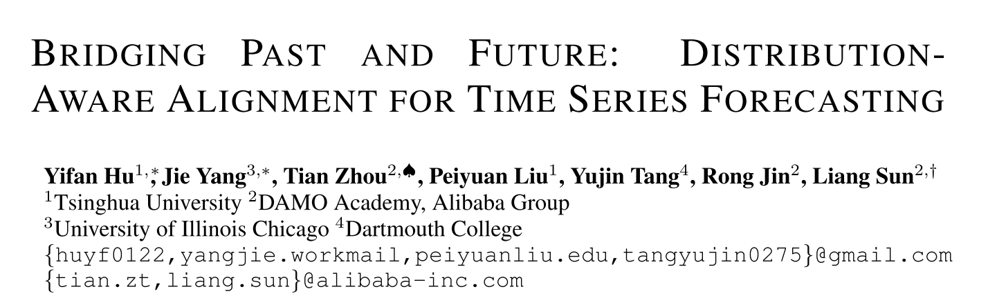
Title
https://github.com/TROUBADOUR000/TimeAlign
Published as a conference paper at ICLR 2026
Notes:
几大难点

Slide 2
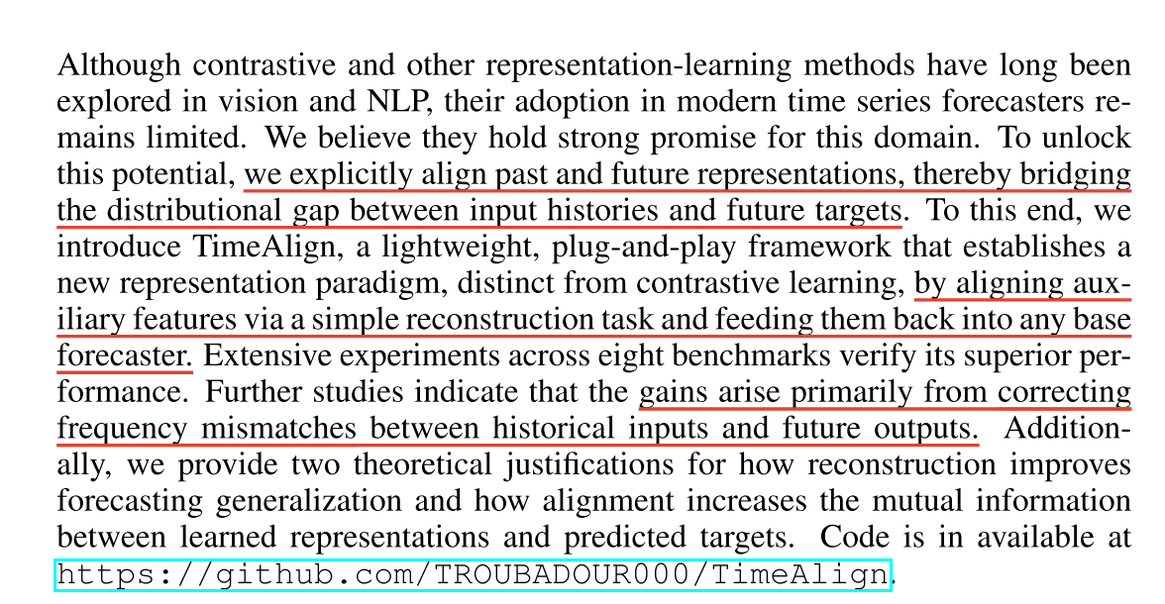
PAPER摘要
创新点: 通过重建任务对齐历史输入和未来预测目标的向量表征分布。从而弥补了输入历史和未来目标之间的分布差距。
Notes:
为什么会有这样一个分布，以及为什么会想到通过对齐的方法来解决这个问题。

Slide 3
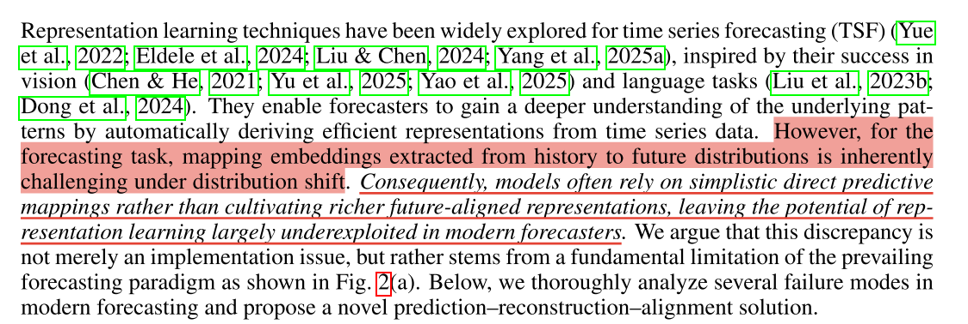
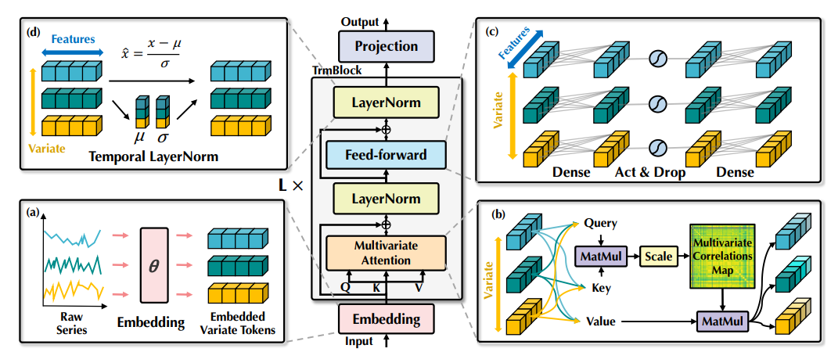
INTRODUCTION
在历史输入和未来预测目标存在分布漂移的前提下，直接从历史输入提取特征的嵌入表示预测未来目标是具备挑战的。
Notes:
几大难点

Slide 4
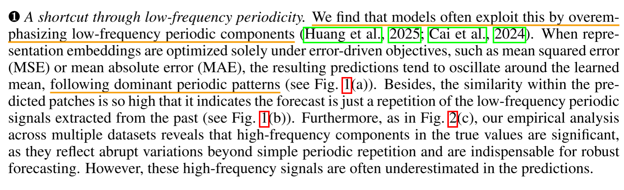
INTRODUCTION
1. 模型倾向于捕捉低频周期模式成分
Notes:
几大难点

Slide 5
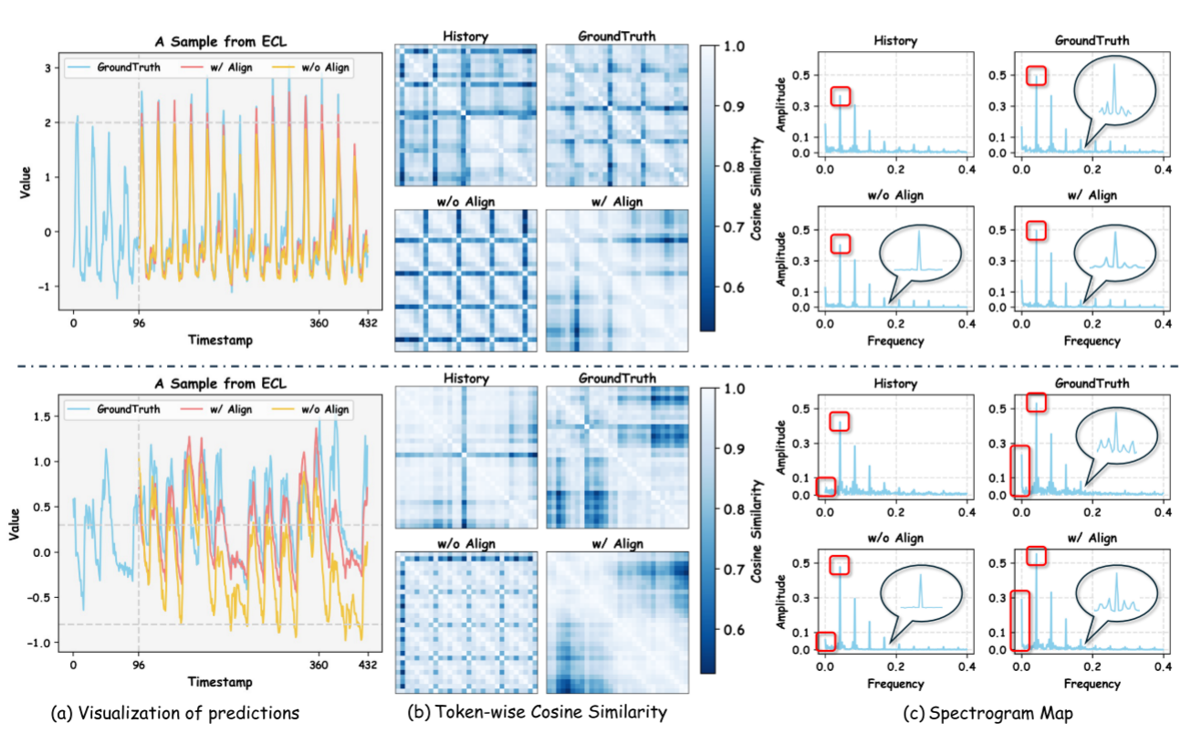
INTRODUCTION
1. 模型倾向于捕捉低频周期模式成分
Notes:
几大难点

Slide 6
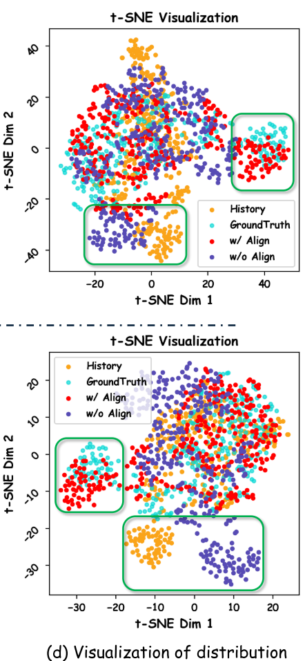
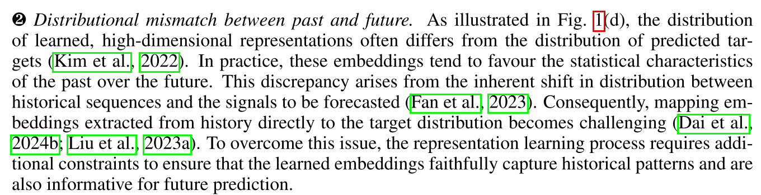
INTRODUCTION
2. 历史输入和未来预测目标分布失配
Notes:
几大难点

Slide 7
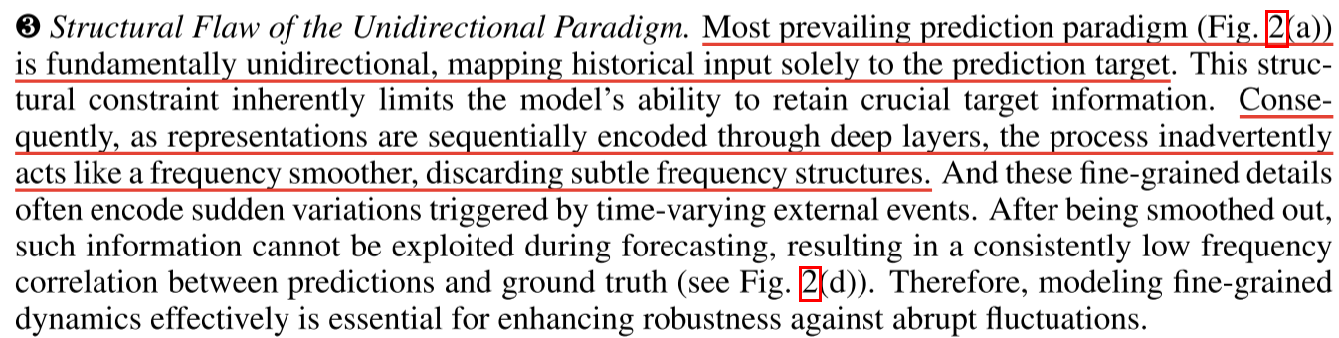
INTRODUCTION
3. 单向预测范式会丢失细粒度特征
Notes:
几大难点

Slide 8
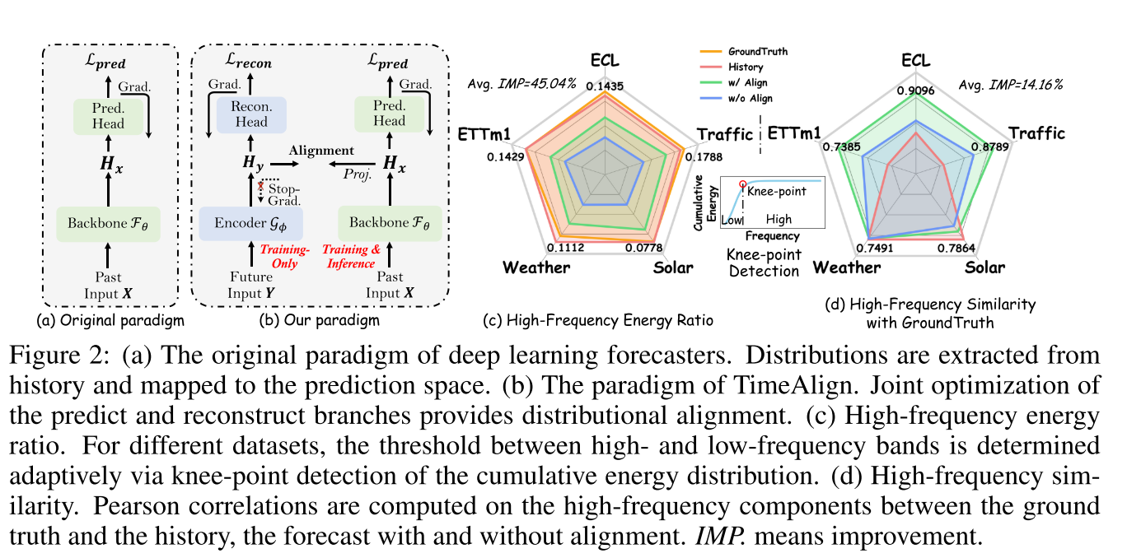
INTRODUCTION
3. 单向预测范式会丢失细粒度特征
Notes:
因此：能不能既对齐分布，又能够捕捉高频的细粒度特征

Slide 9
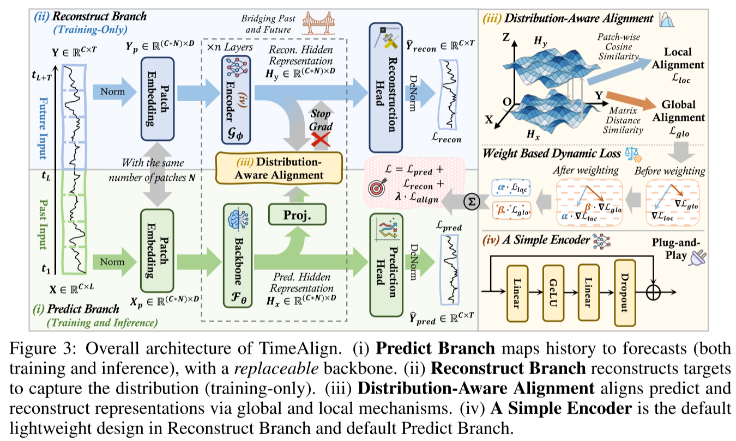
Method
Notes:
几大难点

Slide 10
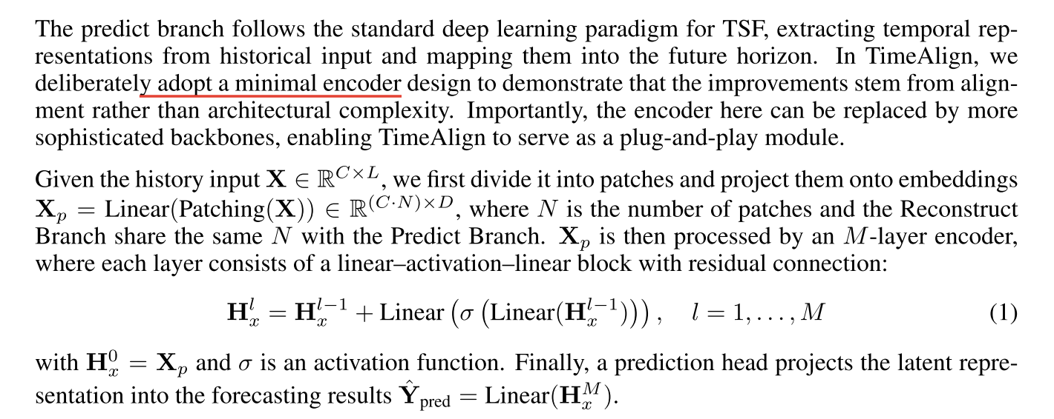
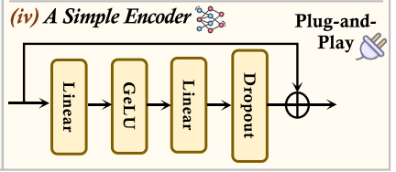
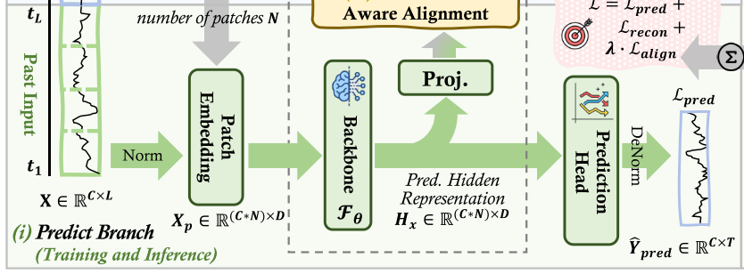
Method
预测分支

Slide 11
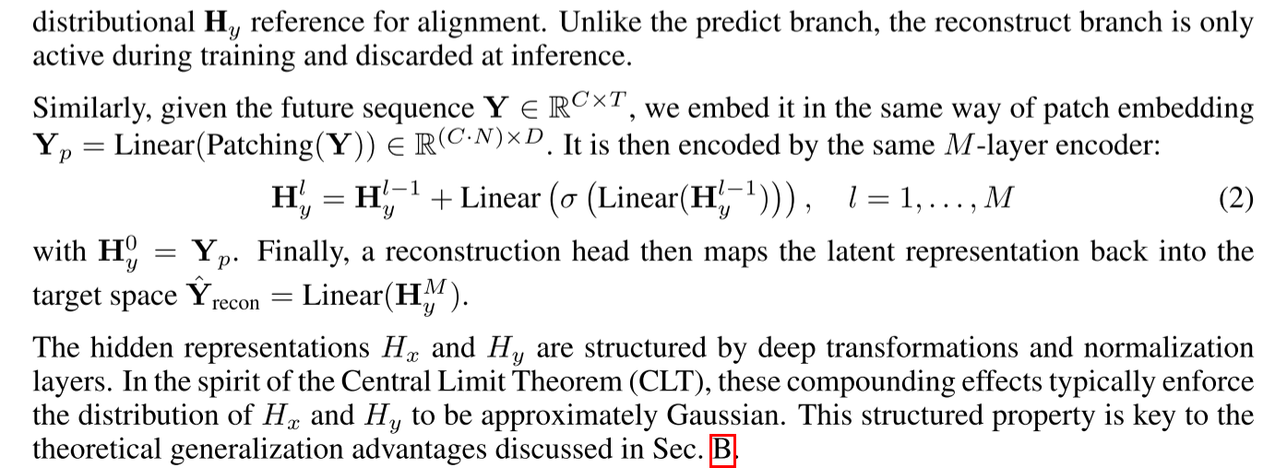
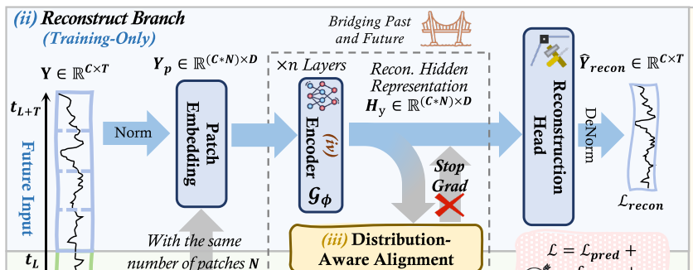
Method
重建分支

Slide 12
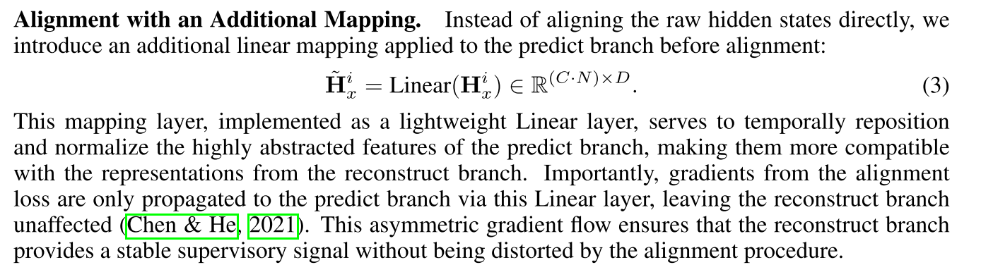
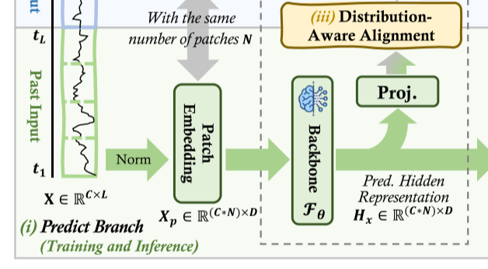
Method
分布对齐

Slide 13
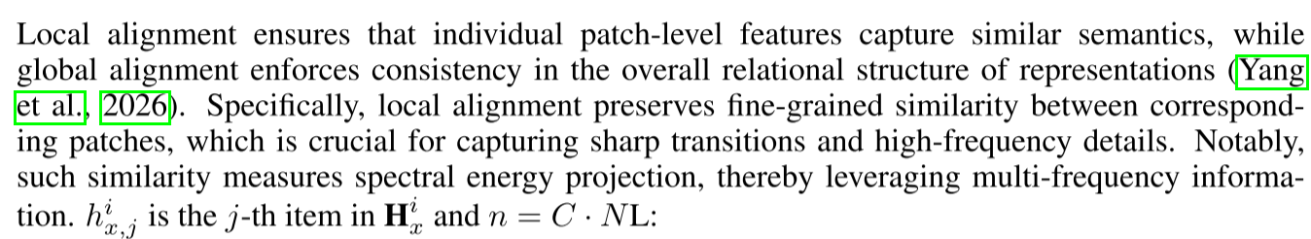
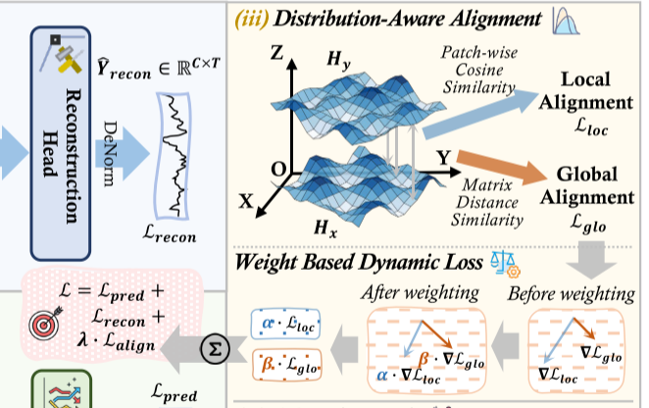
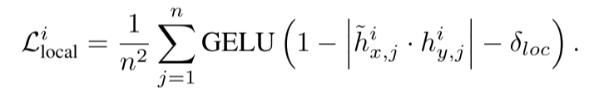
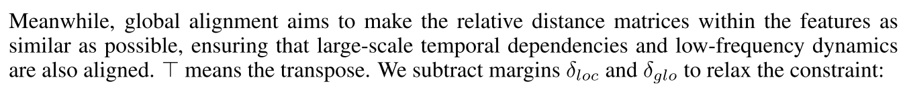
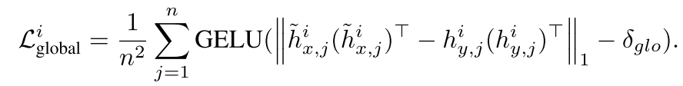
Method
局部对齐和全局对齐

Slide 14
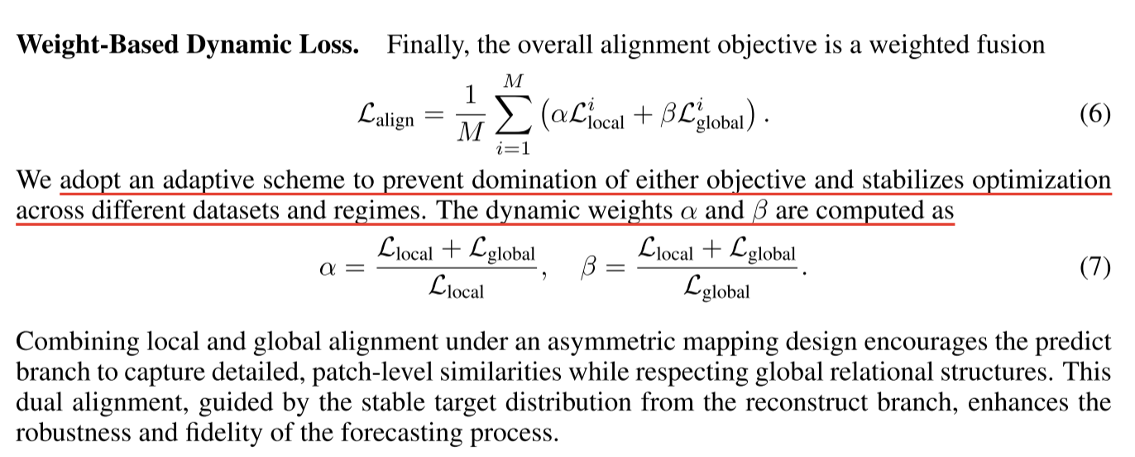
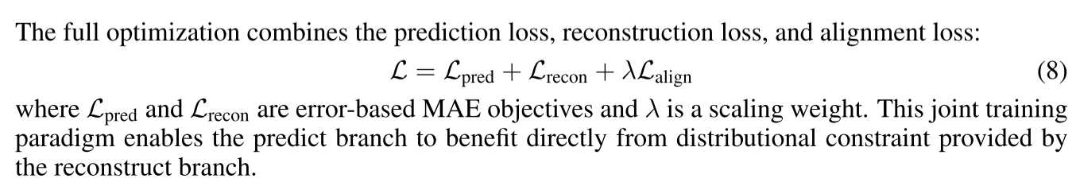
Method
优化目标

Slide 15
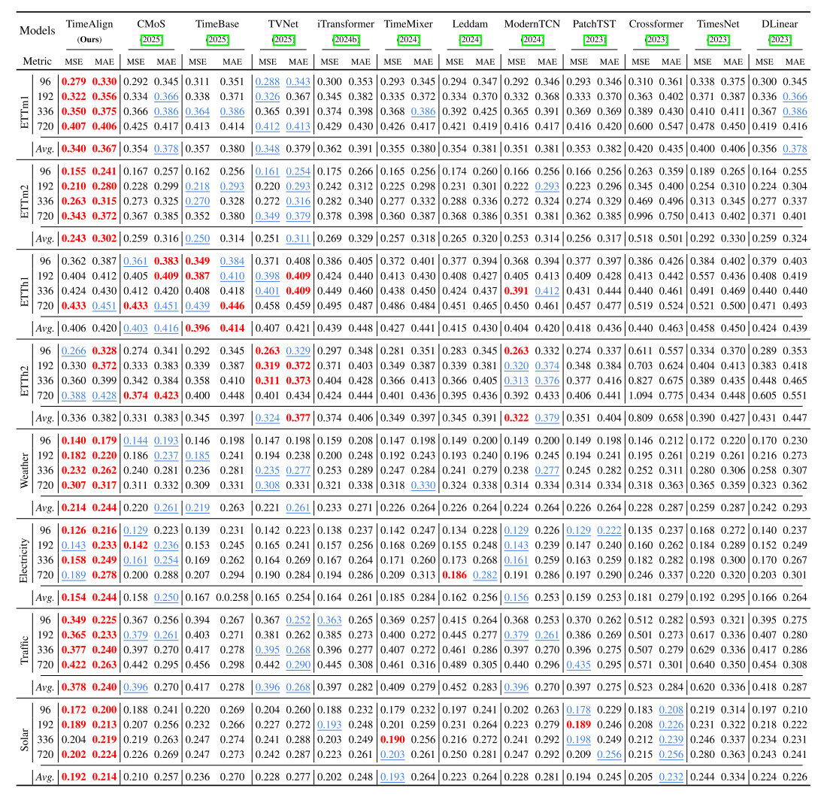
实验
Notes:
几大难点

Slide 16
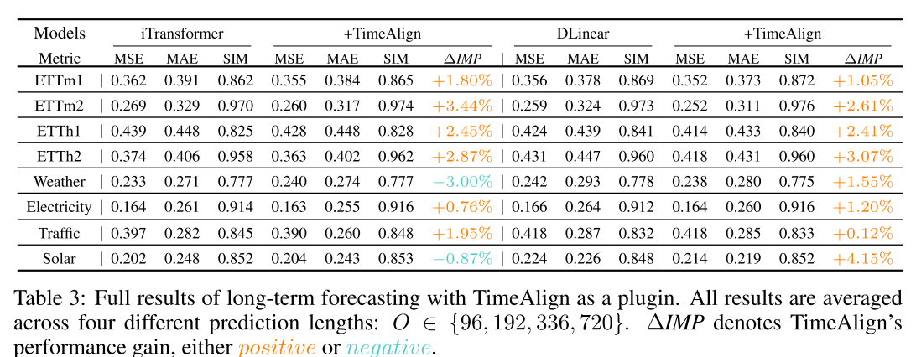
实验
Notes:
几大难点

Slide 17
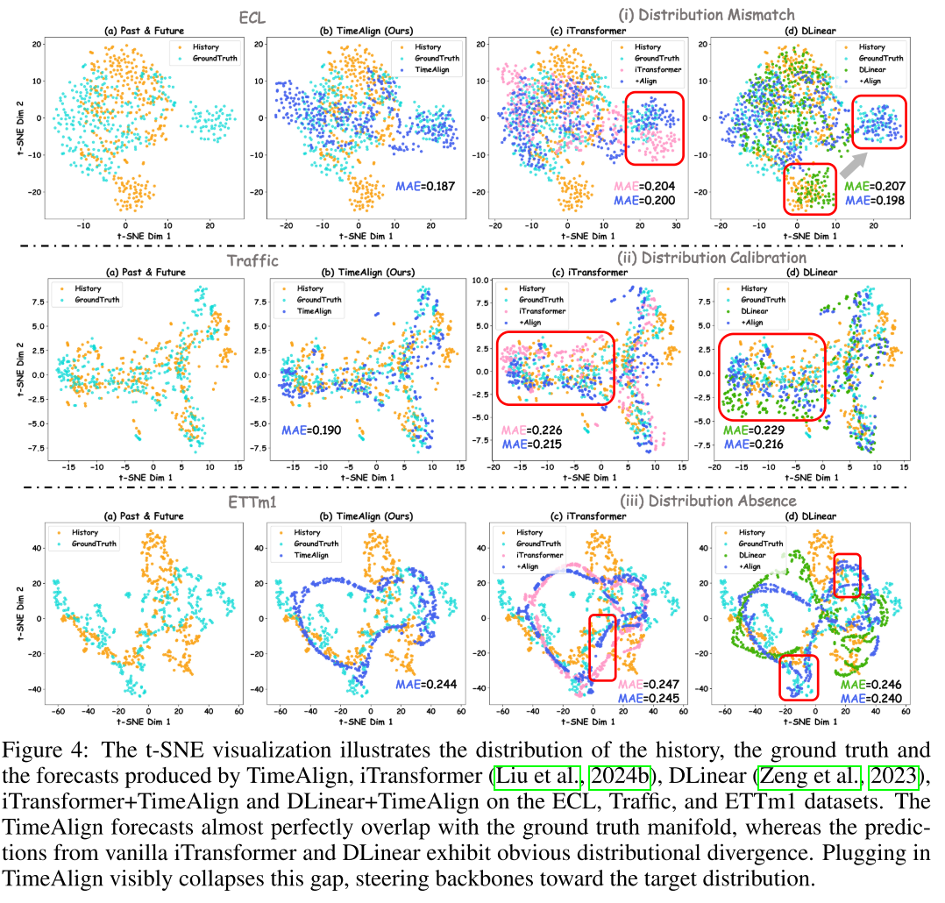
实验
Notes:
几大难点

Slide 18

Thanks

